Slide 1

智能会议室
管理系统
——迭代规划&冲刺计划

Slide 2
智能会议室管理系统愿景
“智能会议室管理系统”旨在帮助企业统筹管理会议室资源，同时在最大程度上优化用户使用体验。一方面产品具备市面上会议室管理软件的工作人员、会议、会议室等资源管理、分配、调度功能；另一方面，作为一套集成解决方案而非单纯的的管理系统，我们通过人脸等生物特征信息识别、智能硬件控制、数据分析和推荐系统来简化操作，提供更友好的使用体验。
智能会议室
个性智能推荐
生物信息识别
智能硬件控制

Slide 3

智能会议室管理系统架构
本系统采用C/S架构，构建支持多终端操作的单点登陆结构。支持移动端、PC端以及树莓派中控多终端用户操作以及PC端管理操作。
预计产品进度基线：
核心基础功能
1.1 完成会议预定
1.2 完成会议管理
1.3 完成人脸识别
核心进阶功能
2.1 完成智能推荐
2.2 完成设备管理
2.3 完成短信提醒
通用基础功能
3.1 完成信息管理
3.2 完成会议室管理
3.3 完成用户管理
Notes:
架构 基线

Slide 4
智能会议室管理系统规划
快速查看
（1）
刷脸开门
（1）
第一次迭代：快速查看、预定会议、查看状态、取消预定、会议管理、刷脸开门
向导查看
（2）
远程操控设备
（2）
预定会议
（1）
短信通知
（2）
第二次迭代：向导查看、远程开门、远程操控设备、短信通知
查看状态
完善个人信息
（1）
（3）
取消预约
（1）
会议室管理
（3）
第三次迭代：完善个人信息、会议室管理、查看报表、用户管理
远程开门
查看报表
（3）
（2）
会议管理
（1）
用户管理
（3）
Notes:
列用户故事 三次迭代计划（按优先级分）

Slide 5
智能会议室管理系统评估
风险预测：技术风险（智能硬件模块、人脸识别和数据分析领域经验不足）
人员风险（第六周、第十周的节假日和第九周的一波考试）
需求风险（需求分析中的不确定性造成后期开发风险）
时间预测：以每位成员每天工作量为两小时计算。将两小时作为一个故事点， 预计每次迭代计划可以完成140个故事点的任务量，预计第一次迭 代风险所用时间大概为20个故事点（主要集中在人脸识别和节假 日），第二次迭代风险所用时间大概为25个故事点（主要集中在 硬件和考试假期），第三次迭代风险所用时间大概为15个故事点 （主要集中在数据分析和需求风险）。最终预测第一次迭代可以完 成120故事点的任务量，第二次迭代可以完成115故事点的任务量
，第三次迭代可以完成125故事点的任务量。
Notes:
风险预测以及关键测试和评估 预估成员工作时间 分工

Slide 6
第一次迭代冲刺计划
第一次迭代所涉及用户故事：快速查看、预定会议、查看状态、取消预定、会议管理、刷脸开门。
快速查看：PC UI（5）、移动端UI（4）、时间查看逻辑（2）、地点查看逻辑（2）、
时间查看地点查看求交逻辑（1）、单元测试（4）
预定会议：PC UI（3）、移动端UI（2）、新增会议信息逻辑（1）、单元测试（4）
查看状态：PC UI（2）、移动端UI（3）、查询用户会议信息逻辑（1）、单元测试（4）
取消预定：PC UI（2）、移动端UI（2）、取消会议逻辑（1）、单元测试（4）
会议管理：PC UI（4）、请求驳回逻辑（2）、查询预约请求逻辑（1）、单元测试（4）
刷脸开门：中控UI（8）、人脸识别模块（20）、单元测试（4）、集成测试（6）
Notes:
第一次迭代任务分解 分配任务 结合前面所说的时间点的问题预估第一次迭代冲刺所需要的时间点，并预计是否能够完成 96

Slide 7
第二次迭代冲刺计划
第二次迭代所涉及用户故事：向导查看、远程开门、远程操控设备、短信通知。
向导查看：PC UI（7）、移动端UI（5）、筛选条件一逻辑（2）、筛选条件二逻辑（2）、
数据分析智能推荐（20）、单元测试（4）
远程开门：移动端 UI（2）、控制逻辑（2）、硬件模块（10）、单元测试（4）
远程操控设备：移动端UI（4）、控制逻辑（2）、硬件模块（20）、单元测试（4）
短信通知：短信通知业务逻辑（4）、单元测试（4）、集成测试（6）
Notes:
第二次迭代任务分解 分配任务 102

Slide 8
第三次迭代冲刺计划
第三次迭代所涉及用户故事：完善个人信息、会议室管理、查看报表、用户管理。
完善个人信息：PC UI（4）、移动端UI（4）、更新信息逻辑（4）、单元测试（4）
会议室管理：PC UI（6）、修改状态逻辑（4）、查询逻辑（2）、单元测试（4）
查看报表：PC UI（6）、移动端UI（6）、查询逻辑（4）、单元测试（4）
用户管理：PC UI（6）、修改信息逻辑（4）、查询逻辑（2）、单元测试（4）、集成测试（6）、系统测试（20）
Notes:
第三次迭代任务分解 分配任务 系统测试

Slide 9
项目流程控制
情况预估：第一次迭代预留时间为120个故事点，预估使用96个故事点；第二次迭代预留时间为115个故事点，预估使用102个故事点；第三次迭代预留时间为125个故事点，预估使用94个故事点。
关键测试：以基线为准，完成类似于会议预定的小节点进行单元测试，完成类似于核心基础功能的大节点进行集成测试，最终完成系统测试。
成员分工：通过计划进行人员分配变动，最终分工，
PC UI-王宇辰 移动端UI&中控UI-付彤 后端逻辑&硬件-刘孟骁&白振宇
智能模块-周韬
Notes:
预估完成情况 关键节点测试 成员分工

Slide 10
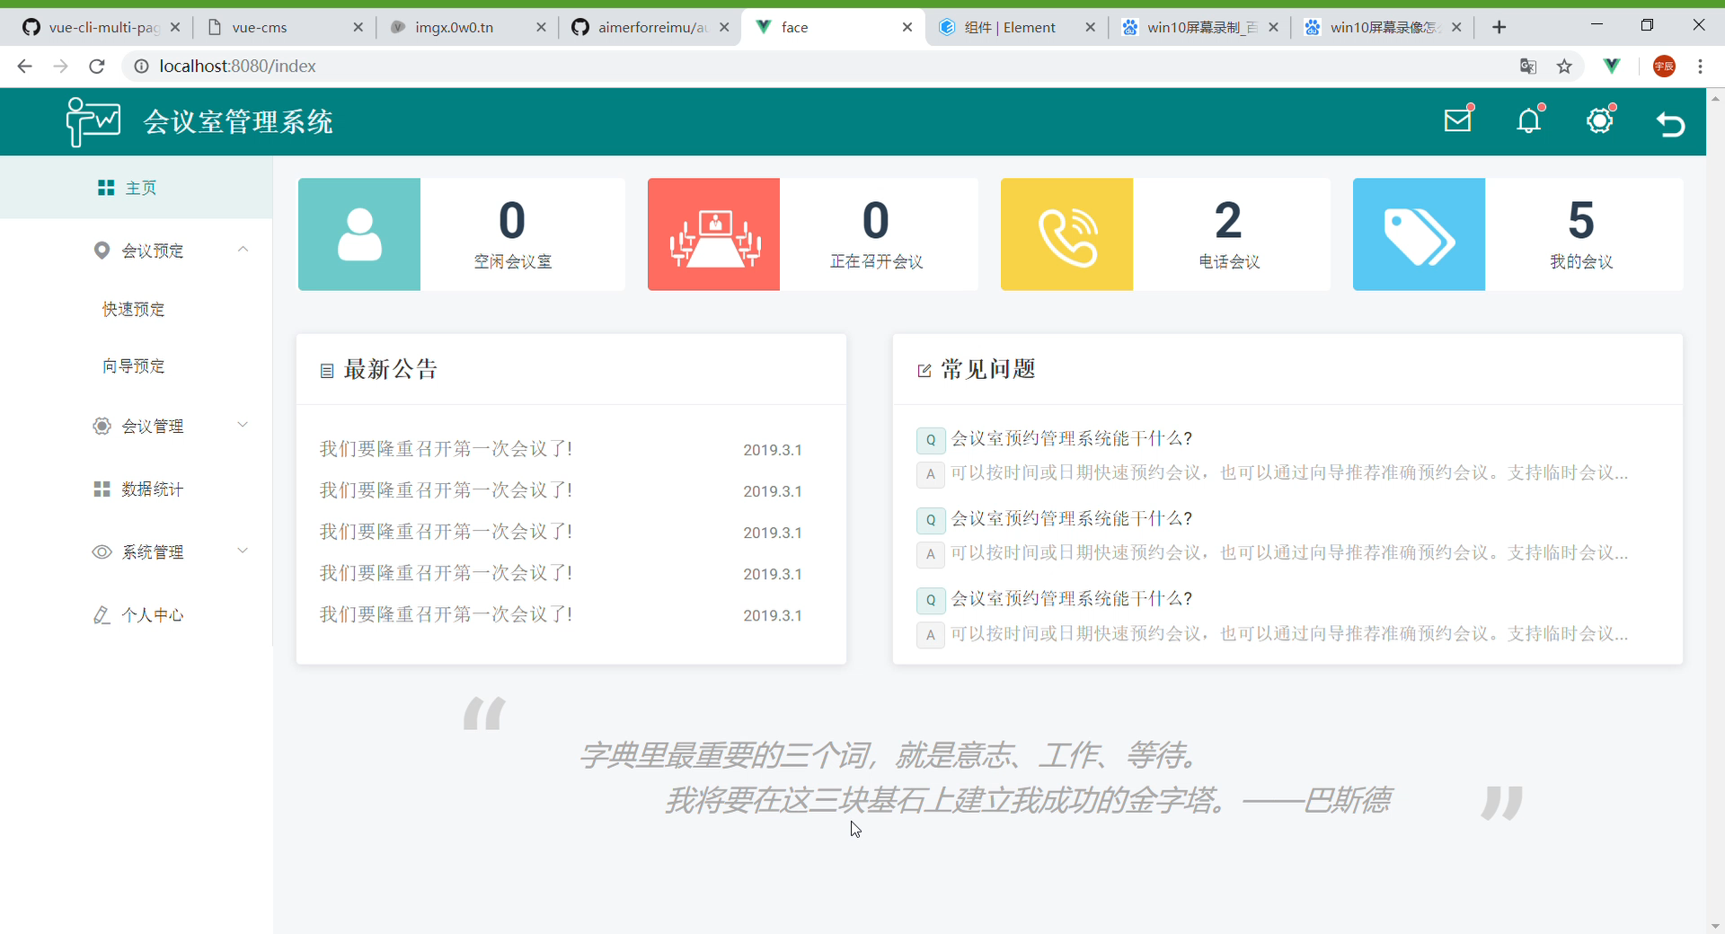
项目成果展示
Notes:
播放第一阶段的成果视频

Slide 11
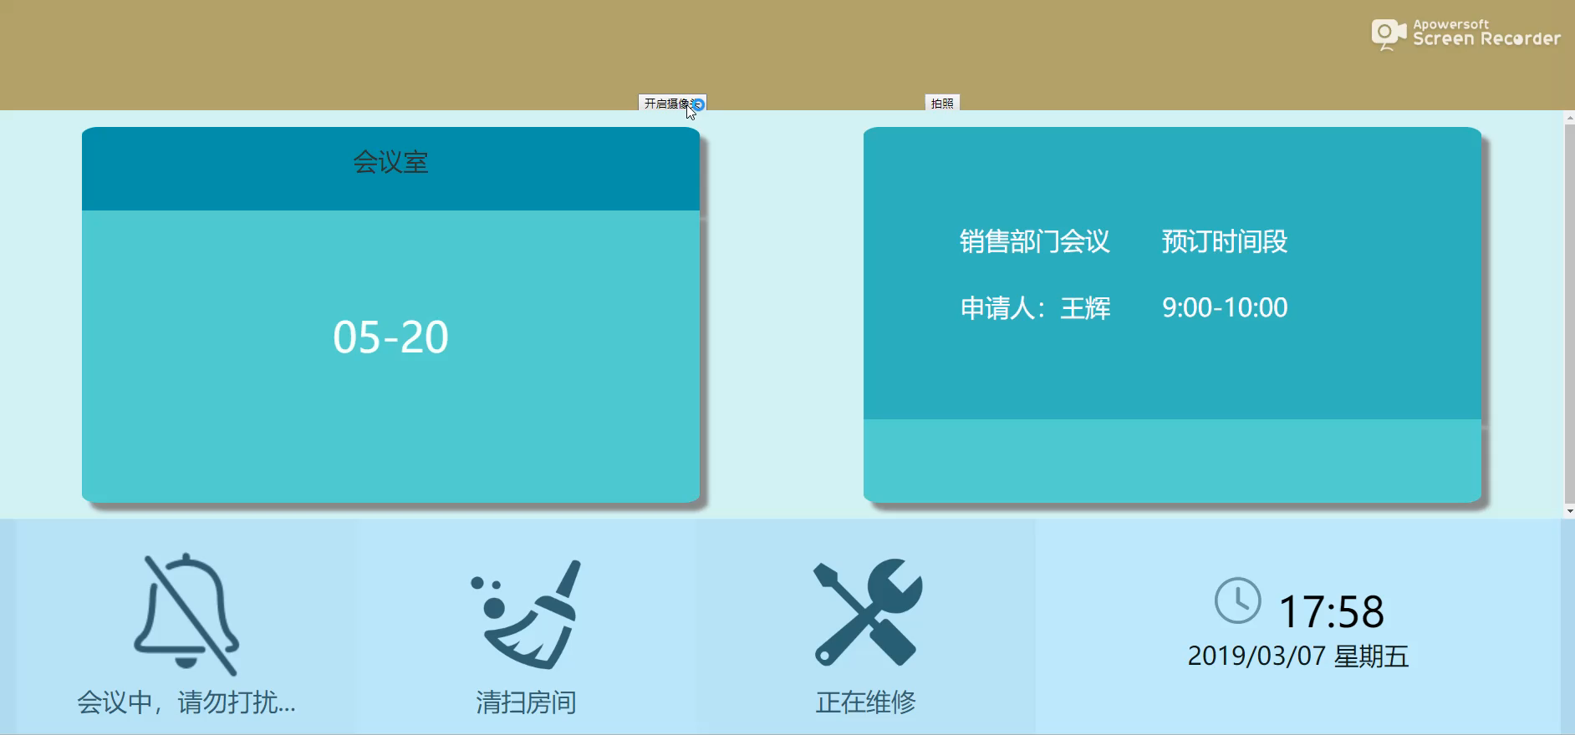
项目成果展示
Notes:
播放第一阶段的成果视频

Slide 12
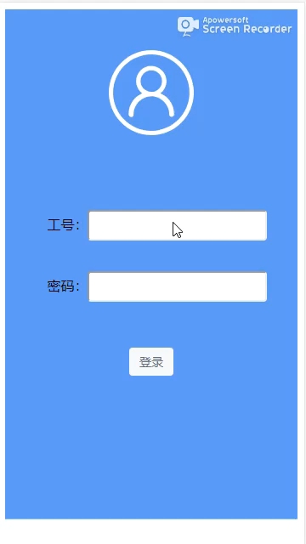
项目成果展示

Slide 13
谢谢
观赏

